Slide 1

데이터공학응용 최종발표
허깅페이스 API기반 AI모델 동향 분석
1901620 한웅희
1901586 고 동 환

Slide 2
목차
배경 및 목적
관련 연구
데이터 수집 및 정제
실험 방법
결론
역할 분담
2

Slide 3
1. 배경 및 목적
배경
최근 AI 관련 연구는 기하급수적으로 급증하고 있고, 오픈소스 플랫폼인 허깅페이스에는 약 72만 건에 달하는 AI모델이 등록되어 있음
AI모델의 메타데이터를 분석하여 동향을 파악하는 것이 중요해짐
목적
허깅페이스에 있는 AI모델들의 메타데이터를 분석하여 동향 파악
AI모델의 영향력 도출을 통해 현재 관심이 높은 AI모델 확인
3

Slide 4
2. 관련 연구
지속가능 인공지능 모델 개발자 커뮤니티: 허깅페이스 온라인 커뮤니티를 중심으로
허깅페이스 사이트 조사를 통해 개발자들의 협력을 도울 수 있는 방법을 제시함
4

Slide 5
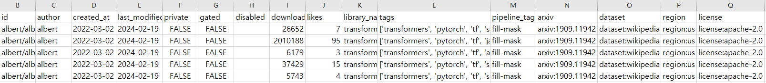
3. 데이터 수집 및 정제
데이터 수집 및 정제
API를 통한 메타데이터 수집
사용이 가능한 데이터를 제외하고 데이터 삭제
Tags 컬럼에서 데이터 분리
상위 모델 10000건을 가리기 위한 평가 수치인 모델 점수와 영향력 점수 생성
[그림 1] 허깅페이스 API로 수집한 데이터세트(일부)
5

Slide 6

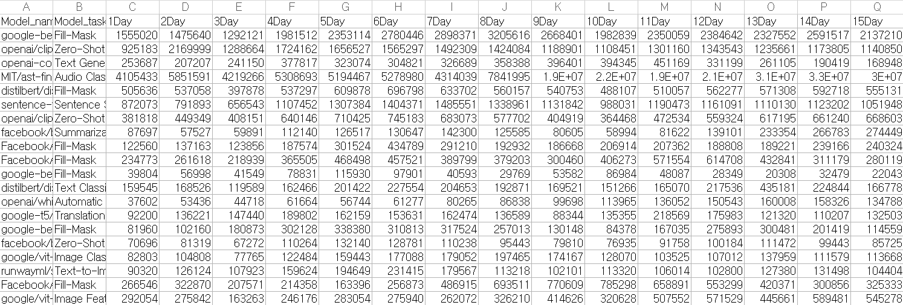
3. 데이터 수집 및 정제
지난 달 다운로드 수 및 그래프 데이터
일별 다운로드 수 추출
[그림 2] 지난 달 다운로드 수 및 그래프 데이터
[그림 3] 일별 다운로드 수 추출(일부)
6

Slide 7
4. 실험 방법
모델 점수 산정 방법
평가 기준
설명
기준 점수
계산 방법
계산 방법
좋아요 수
모델의 인기도를 나타냅니다.
30
정규화된 로그 좋아요 수 * 30
로그 변환을 통해 극단적으로 높은 값의 영향을 줄이고, 모델의 인기를 반영합니다.
업데이트 주기
최근 1년 안데 업데이트된 경우 업데이트 주기를 반영합니다.
10
최근 1년 내 업데이트된 모델만 정규화하여 계산(정규화된 업데이트주기 * 10)
최신 업데이트가 유지되는 모델을 선호, 1년 내 업데이트된 모델만을 반영하여 최신성을 강조합니다.
최근 30일간 다운로드 수
최근 30일 동안 모델이 얼마나 다운로드되었는지를 나타냅니다.
50
정규화된 로그 다운로드 수 * 50
로그 변환을 통해 극단적으로 높은 다운로드 수의 영향을 줄이고, 모델의 사용 빈도를 반영합니다.
라이브러리 이름
모델이 사용하는 라이브러리 이름을 기반으로 비율에 따른 가중치
10
라이브러리 비율 * 10
널리 사용되는 라이브러리일수록 접근성과 호환성이 높아지며, 사용자에게 친숙합니다.
라이브러리 이름
모델이 사용하는 라이브러리 이름을 기반으로 비율에 따른 가중치
10
‘auto’인 경우 -5점, ‘manual’인 경우 -10점 부여
접근이 제한된 모델에 대한 페널티 부여, 모델의 접근성을 반영합니다.
[표 1] 모델 점수 산정 방법
7

Slide 8
4. 실험 방법
영향력 점수 도출 방법
평가 기준
설명
예시 데이터
계산 방법
총 다운로드 수
전체 모델의 다운로드 수의 합
1,600,734,804
모델 데이터에서 다운로드 수의 합계
총 좋아요 수
전체 모델의 좋아요 수의 합
808,188
모델 데이터에서 좋아요 수의 합계
다운로드와 좋아요 비율
총 다운로드 수를 총 좋아요 수로 나눈 값
1,980.65
총 다운로드 수 / 총 좋아요 수
다운로드 가중치
다운로드 수의 비중을 반영하는 가중치
5/3
5/3
좋아요 가중치
좋아요 수의 비중을 반영하는 가중치
1
좋아요 수은 1점으로 설정
모델의 다운로드 점수
각 모델의 다운로드 수를 다운로드와 좋아요 비율로 나눈 값에 다운로드 가중치를 곱한 값
모델 A: 200,000 다운로드
(200,000 / 1,980.65) * (5/3)
모델의 좋아요 점수
각 모델의 좋아요 수에 좋아요 가중치를 곱한 값
모델 A: 100 좋아요
100 * 1
모델의 최종 영향력 점수
모델의 다운로드 수와 좋아요 점수를 합한 값
모델 A: 다운로드 점수 * 좋아요 점수
다운로드 점수 * 좋아요 점수
[표 2] 영향력 점수 도출 방법
8

Slide 9
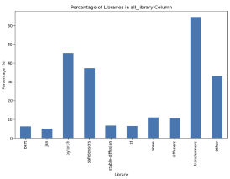
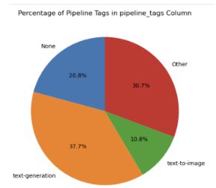
4. 실험 방법
메타데이터 통계분석
사용 라이브러리 비율
Transformers가 1위이고 Pytorch와 Safetensors가 뒤를 잇고 있음
테스크 비율
전체 모델의 경우 text-generation, text-classification, reinforcement-learning 순으로 비율이 높았고 상위 데이터에서는 text-generation, text-to-image 순으로 비율이 높았음.
[그림 4]사용 라이브러리 비율
[그림 5] 테스크 비율
9

Slide 10
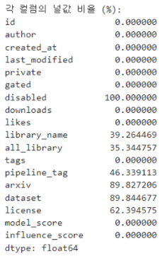
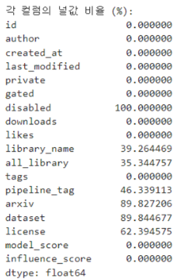
4. 실험 방법
메타데이터 통계분석
각 컬럼의 널값 비율, 상관 관계
전체적으로 낮은 상관계수를 나타내고 파이프라인 태그와 라이브러리 간의 상관 계수가 비교적 높았음
[그림 6] 전체 모델 각 컬럼의 널값 비율
[그림 7] 상위 모델 10000건 각 컬럼의 널값 비율
10

Slide 11
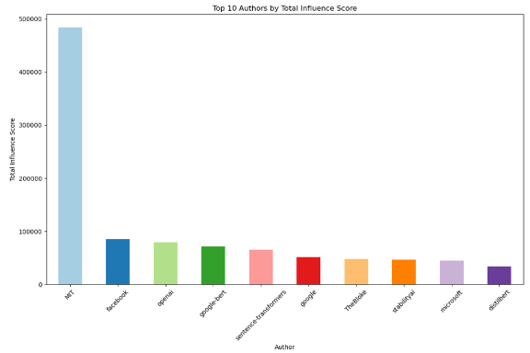
4. 실험 방법
메타데이터 통계분석
라이브러리 공존확률 분석
Transformers, Pytorch, Safetensors가 같이 사용되는 경우가 잦음
저자 영향력 지수 시각화
MIT가 1위를 차지한 것을 확인할 수 있음(MIT/ast-finetuned-audioset-10-10-0.4593, 다운로드 수 5억 개)
라이브러리
공존 라이브러리
공존 확률
Transformers
pytorch
62.16
Diffusers
Stable-Diffusion
60.81
Diffusers
Safetensors
45.39
Transformers
Safetensors
44.74
Transformers
Other
14.83
[표 3]사용 라이브러리 비율
[그림 8]라이선스 영향력 시각화
11

Slide 12
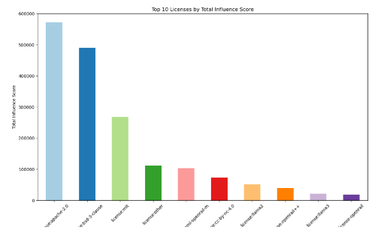
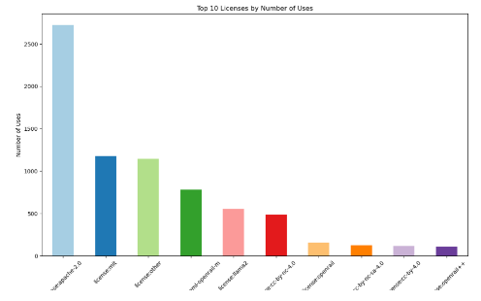
4. 실험 방법
메타데이터 통계분석
라이선스 영향력
Apache-2.0과 bsd-3-clause가 눈에 띄게 높고 MIT가 뒤를 잇고 있음
라이선스 사용 수 시각화
Apache-2.0이 가장 널리 사용되고 있고, 그 뒤를 MIT가 뒤를 잇고 있음
[그림 9]라이선스 영향력 시각화
[그림 10]라이선스 영향력 시각화
12

Slide 13
4. 실험 방법
상위 모델 1만 건에 대해 순위 재산출
총 다운로드 수
총 다운로드 수 모델 순위만 고려할 경우 최근 다운로드 수 감소할 경우와 다운로드 일관성이 모델 순위에 반영이 안 됨
상승률 가중평균
상승률 가중평균만 고려할 경우 총 다운로드 수, 다운로드 일관성이 모델 순위에 반영이 안됨
다운로드 일관성
다운로드 일관성만 고려할 경우 총 다운로드 수, 상승률 가중평균이 모델 순위에 반영이 안됨
3가지 기준을 전부 이용하여 모델 순위를 산출
각 변수 간 상관 관계
상관 계수
설명
총 다운로드 수와 다운로드 상승률 간
상관관계
0.67
다운로드 수가 많을수록 다운로드 상승률도 높은 경향이 있음
총 다운로드 수와 다운로드 일관성 간
상관관계
0.89
다운로드 수가 많을수록 다운로드 수 일관성도 높다는 것을 나타냄
다운로드 상승률과 다운로드 일관성 간 상관관계
0.86
다운로드 상승률이 높을수록 일관성도 높다는 것을 나타냄
[표 4] 스피어만 상관 계수
13

Slide 14
5. 결론
메타데이터 통계 분석
대부분 테스크에 자주 사용된 라이브러리는 transformers와 pytorch임
라이브러리의 경우 transformers와 pytorch, transformers와 safetensors, diffusers와 stable-diffusion, diffusers와 safetensors와 같이 사용되는 경우가 많았음
전체 데이터와 상위 데이터 모두 text-generation 테스크가 제일 인기가 많았음
전체적으로 Text-Genration, Text-Classification, Reinforcement-Learning의 개발이 제일 활발함
상위 모델 10000건의 경우 Text-Generation과 Text-to-Image에 집중되는 경향을 보였다.
가장 영향력이 있는 저자는 MIT임(MIT/ast-finetuned-audioset-10-10-0.4593)
라이선스의 경우 apache-2.0이 영향력과 사용 횟수가 제일 높았음
14

Slide 15
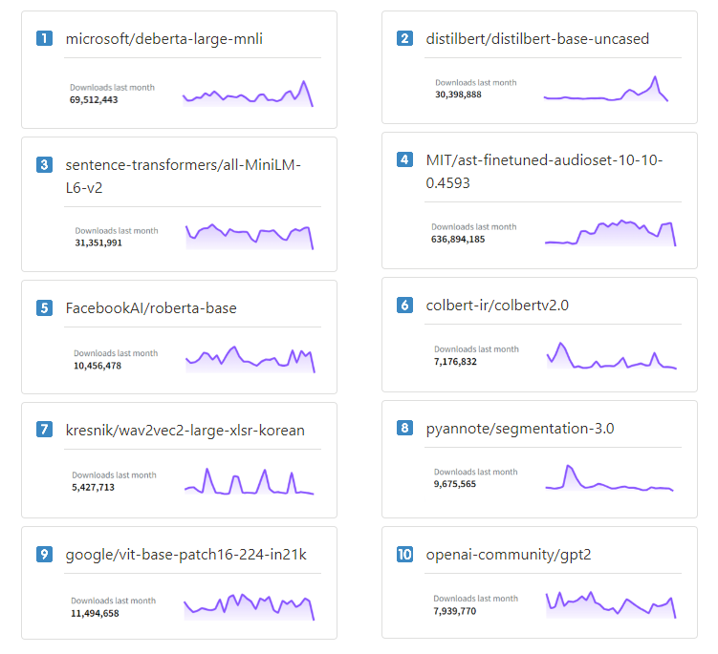
5. 결론
상위 모델 1만 건에 대한 순위 재산출
총 다운로드 수, 상승률 가중평균, 다운로드 수 일관성 등 3가지 기준으로 순위를 재산출
상위 모델 10000건 중 상위10건에 대해 결과 분석을 진행
모델 10건 중 7건은 기준에 맞게 산출되었고 나머지 3건은 기준에 맞게 산출되지 않음
향후 원인 분석 및 10건 이외 모델에 대해서 분석을 진행할 예정이다.
[그림 11] 상위 모델 10건
15

Slide 16
6. 역할 분담
한웅희
고동환
순서
작업 내용
순서
작업 내용
1
API를 통한 메타데이터 수집
1
모델의 테스크 비율 시각화
2
사용이 가능한 데이터를 제외하고 데이터 삭제
2
모델이 사용하는 라이브러리의 비율을 시각화
3
Tags 컬럼에서 데이터 분리
3
각 컬럼의 널값 비율을 찾아, 널값 유무에 따른 상관관계를 분석
4
웹크롤링을 위한 상위 모델 10000건을 가리기 위한 평가 수치인 모델 점수 및 영향력 점수 생성
4
상관관계 분석의 결과에 따라 상위 10개의 테스크별 사용 라이브러리의 비율을 분석
[그림 5] 메타데이터 수집 및 전처리
5
상위 10개의 라이브러리별 라이브러리 공존 확률 분석
6
저자 영향력 지수 시각화
7
라이선스 영향력 및 사용량 시각화
8
좋아요 수 증감률을 체크해 최근 들어서 부정적인 이슈가 있는 모델 확인
[그림 6] 메타데이터 분석
순서
작업 내용
순서
작업 내용
1
영향력 점수를 기반으로 상위 모델 10000건에 대해 일별 다운로드 수 데이터를 크롤링
1
상위 모델 10000건 모델 순위 측정
2
총 다운로드 수, 상승률 가중평균, 다운로드 일관성을 고려하여 모델 순위 측정
[그림 7] 메타데이터 수집 및 전처리
[그림 8] 메타데이터 분석
16

